Slide 1
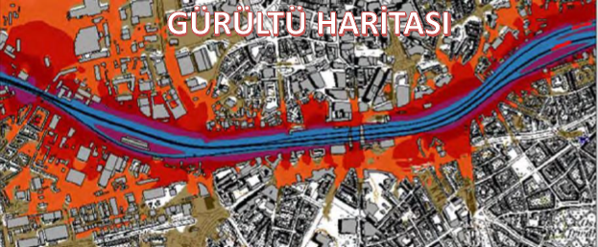
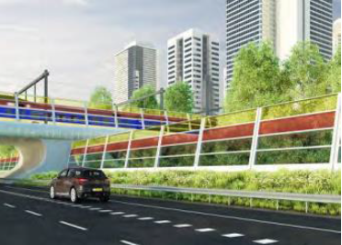
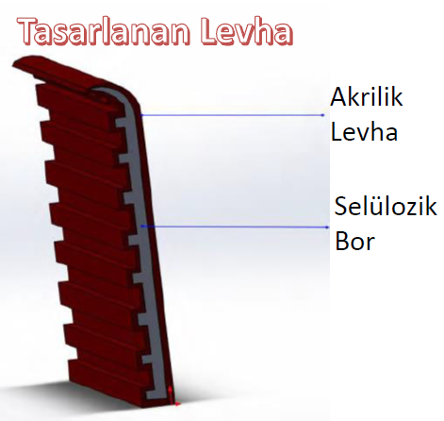
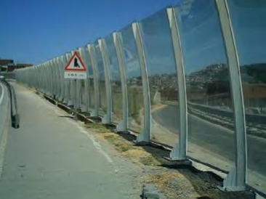
Tasarım Çalışması Adı: Sapanca Bölgesi Otoyol Ses Bariyer Tasarımı
Takvim : 2017-2018 Güz
Amaç(lar)
Bu çalışmanın genel amacı:
Otoban kenarlarında yaşayan insanlar için gürültü kirliliğinin bertaraf edilmesi için yeni ve gelişmiş ses bariyeri tasarımı
Yöntem/Ana İş Paketleri
Problemin tanımlanarak ihtiyaçların belirlenmesi,
Malzeme seçimleri,
Ses bariyerinin tasarımı
Tezin Hazırlandığı Bölüm: Metalurji ve Malzeme Mühendisliği
Ekip
Danışman: Dr. Öğr. Üyesi Aysun Ayday
Öğrenci: Efkan Aslan, İlkay Tan, Neşe Bayar, Göktürk Şeker, Emre Coşkun, Mert
Çağlar
Çalışmada dikkate alınan gerçekci kısıtlar
Ekonomi,
Çevre sorunları,
Üretilebilirlik,
Güvenlik
Web Adresi: ww.mme.sakarya.edu.tr
www.sakarya.edu.tr

